Slide 1
Estructura de Datos: Presentación
Curso 2014/2015
Petia Radeva

Slide 2
Profesores
Teoría
Petia Ivanova Radeva (petia.ivanova@ub.edu)
Tutorías: jueves de 12 a 14h,
Despacho (2) al II piso, al lado de IMUB
Prácticas
María Salamó <maria@maia.ub.es>
Pere Hierro <pere.hierro@ub.edu>
Santi Seguí <santi.segui@ub.edu>

Slide 3
Grupos de prácticas
La aplicación para matricularse de los grupos de prácticas está cerrada.
Cambios de grupos – solicitarlo a los profesores de prácticas.

Slide 4
¿Por qué necesitamos estudiar Estructuras de Datos?
Imaginémonos que acaban de contratarnos en una Agencia de viajes y nos han encargado con la gestión informática de todos los datos con los que trabaja la agencia.
Nuestra tarea sería:
Almacenar y representar todos los datos con los que trabaja la agencia
Gestionarlos de forma eficiente e.d.
Buscar
Recuperar
Insertar
Eliminar, etc.
¿Vosotros iríais a una agencia que trabaja con 100.000 hoteles y para buscar un hotel se ha de mirar a todos dedicando 1 segundo por cada un hotel?

Slide 5
Explosión de Datos en los últimos años
Google: 100 millones de búsquedas por día
Wal*Mart: 20 millones de transacciones por día
1.000 millones de transacciones de tarjetas de crédito por mes
3.000 millones de llamadas telefónicas diarias en EUA
30.000 millones de e-mails diarios, 1.000 millones de SMS
Tráfico de redes IP: 1.000 millones de paquetes por hora por router

Slide 6
¿ Cuáles son nuestros objetivos?
Conocimientos (contenidos principales del programa)
Conocimiento de las estructuras de datos (ED) en un contexto de objetos.
Definir el concepto de tipo abstracto de datos (clase) y su implicación al diseño del software.
Estudiar las ED más relevantes y sus aplicaciones en algoritmos que las usan típicamente, para ser capaces de escoger, diseñar e implementar una ED ante un problema que se le plantee.
Conocimiento de las diferentes formas de organizar y representar la información en un ordenador junto con la definición de algoritmos óptimos para gestionar y procesar los datos.
Conocer el lenguaje Python como una herramienta potente que permite expresar ambos conocimientos: los objetos y las estructuras de datos(ED).

Slide 7
¿Cuáles son los nuestros objetivos?!
Habilidades (aquellas de tipo práctico desarrolladas a lo largo de la asignatura)
Ser capaz de escoger e implementar la estructura más adecuada para un problema concreto real.
Poder hacer una evaluación crítica respecto al funcionamiento y el gasto de recursos de un programa.
Poder optimizar los programas respeto su uso de memoria y rapidez.
Trabajar con conceptos de abstracción de datos en particular los proporcionados por el lenguaje Python.
Poder implementar una aplicación en Python para resolver un problema real utilizando las diferentes estructuras tratadas.

Slide 8
¿Cuáles son los nuestros objetivos?!
Competencias (subconjunto de competencias que se pretende desarrollar en la asignatura del conjunto de competencias establecidas para la titulación) - Capacidad de análisis y síntesis - Resolución de problemas - Comunicación oral y escrita - Trabajo en equipo - Razonamiento crítico - Aprendizaje autónomo

Slide 9
¿Qué es la ciencia de la computación?
Los últimos años somos testigos de un gran desarrollo de la tecnología de la computación.
Los problemas de resolver y los procesos para implementar son cada vez más complejos.
La ciencia de la computación estudia:
Cómo resolver problemas (independiente de las máquinas).
Cómo estudiar problemas sin soluciones.
Cómo hacer los problemas computacionales (desarrollar los algoritmos).
Cómo usar los ordenadores como medios para resolver problemas.

Slide 10
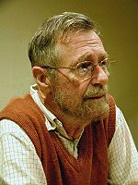
¿Qué es la ciencia de la computación?
Su objetivo no es: estudiar los ordenadores!
”Los ordenadores son para la informática lo que los telescopios son para la astronomía." - E. Dijkstra (11 mayo 1930 hasta 6 agosto 2002)
Dijkstra fue un científico informático holandés que recibió el Premio Turing por sus contribuciones fundamentales en el desarrollo de lenguajes de programación en 1972.

Slide 11
Introducción a la Ciencia de Computación
Una lista de los informáticos conocidos (http://en.wikipedia.org/wiki/List_of_computer_scientists#U)
"La ciencia de computación es el estudio de los fundamentos de la información y la computación y su ejecución y aplicación a través de sistemas informáticos." - Wikipedia
Combina la ciencia, la ingeniería y las matemáticas en un campo único y poderoso.

Slide 12
Areas de la Ciencia de computación (CC)
Existen cuatro áreas que se consideran cruciales para la disciplina de la ciencia de computación:
la teoría de la computación,
algoritmos y estructuras de datos,
la metodología de programación y lenguajes, y
elementos informáticos y arquitectura.
La CC se centra en responder a las preguntas fundamentales acerca de lo que se puede calcular de forma computacional y qué cantidad de recursos se necesitan para llevar a cabo esos cálculos.

Slide 13
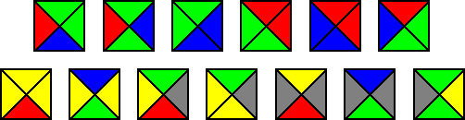
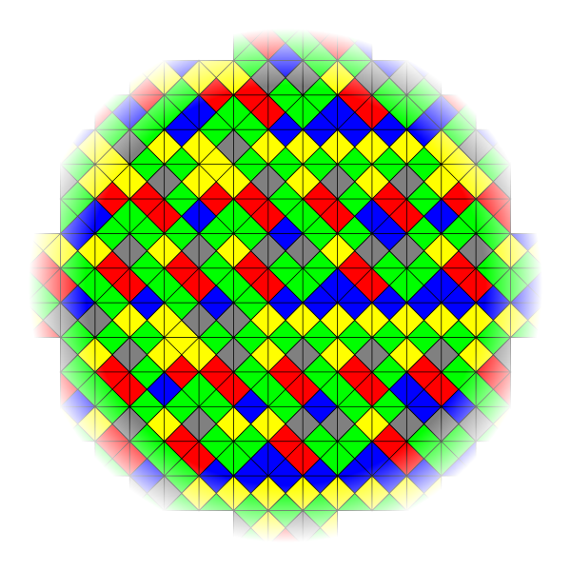
Areas de la Ciencia de computación (CC)
Teoría de la computabilidad: examina qué problemas informáticos se pueden resolver vía varios modelos teóricos de la computación.
Los azulejos de Wang (el dominó de Wang), diseñado en 1961 por Wang Hao, son grupos de rectángulos de igual tamaño cuyos bordes están cada uno marcado con un color específico.
La pregunta: se puede embaldosar el plano con copias de un conjunto de fichas, siguiendo las reglas de adyacencia (coincidir el color de las aristas adyacentes)?!

Slide 14

Introduction to CS
Análisis de algoritmos: determina la cantidad de recursos (como el tiempo y el almacenamiento) necesarios para ejecutarlo.
n (list size) | Computer A run-time (in nanoseconds) | Computer B run-time (in nanoseconds)
15 | 7 ns | 100,000 ns
65 | 32 ns | 150,000 ns
250 | 125 ns | 200,000 ns
1,000 | 500 ns | 250,000 ns
Areas de la Ciencia de computación

Slide 15

Areas de la Ciencia de computación (CC)
Estructuras de datos: una forma particular de almacenar y organizar los datos en una computadora para que pueda ser utilizado de manera eficiente.
Una lista enlazada cuyos nodos contendrán dos campos: un valor entero y un enlace al siguiente nodo.

Slide 16
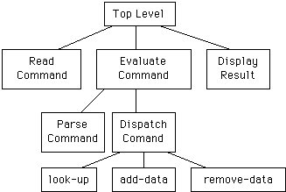
Areas de la Ciencia de computación (CC)
Metodología de programación y lenguajes
Metodología de programación: se ocupa del análisis, diseño e implementación de programas. Por ejemplo, una importante metodología involucra lo que se conoce como un enfoque ”top down" para el análisis, diseño e implementación.

Slide 17
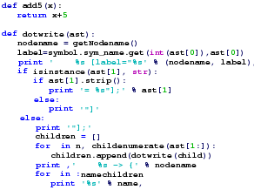
Areas de la Ciencia de computación (CC)
Lenguajes de programación: un lenguaje formal dotado de semántica que se puede utilizar para controlar el comportamiento de una máquina, particularmente un computador, para realizar tareas específicas.
 | Los lenguajes de programación más usados (2015)
1 | C
2 | Java
3 | C++
4 | Objective-C
5 | C#
6 | JavaScript
7 | PHP
8 | Python
9 | VisualBasic .NET
10 | Visual Basic

Slide 18
Elementos del ordenador y su arquitectura
Lógica digital: se pueden dividir en dos clases:
la lógica combinatoria, en la que las salidas lógicas están determinadas por la función lógica a ejecutar y los estados de las entradas lógicas en ese momento en particular; y
la lógica secuencial, en la que las salidas dependen también de los estados anteriores de esas salidas.
Ambas clases de lógica se utilizan ampliamente en todos los ordenadores digitales.
A | B | C | Result | Logical Equivalent
F | F | F | F | ¬A & ¬B & ¬C
F | F | T | F | ¬A & ¬B & C
F | T | F | F | ¬A & B & ¬C
F | T | T | F | ¬A & B & C
T | F | F | T | A & ¬B & ¬C
T | F | T | F | A & ¬B & C
T | T | F | F | A & B & ¬C
T | T | T | T | A & B & C
Areas de la Ciencia de computación

Slide 19
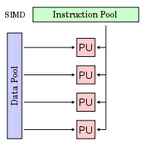
Multiprocesamiento: el uso de 2 o más CPUs (unidades de procesamiento central) dentro del mismo sistema de computación.
Areas de la Ciencia de computación

Slide 20
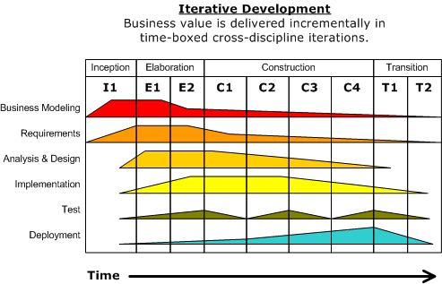

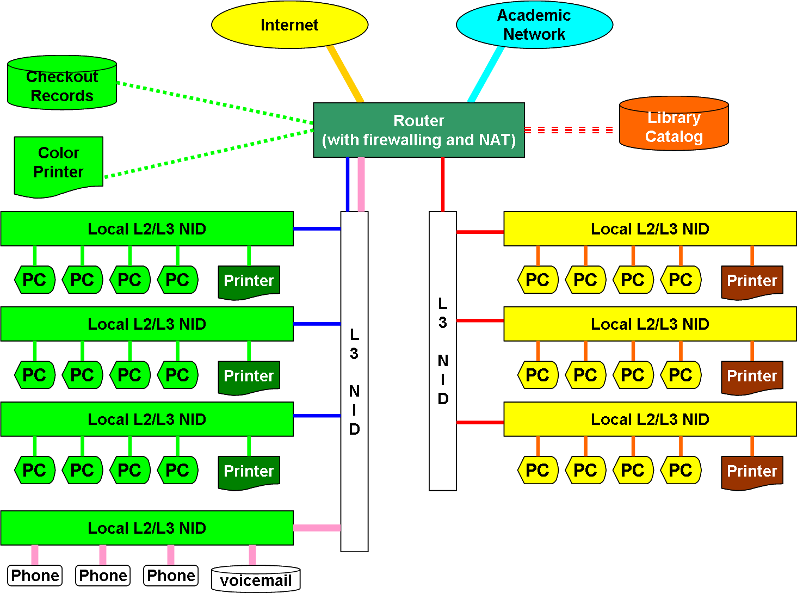


Areas de la Ciencia de computación (CC)
Además, hay varios componentes más:
Ingeniería de SW
Inteligencia artificial
Procesamiento de lenguaje natural
Aprendizaje automático
Visión por computador
Gráficos por ordenador
Factores humanos
Redes
Programación concurrente y distribuida, etc.

Slide 21
Introduction to CS
Resumen sobre CC
La ciencia de computación es el estudio de los fundamentos de la información y la computación y su ejecución y aplicación en los sistemas informáticos.
Campos principales para la Ciencia de Computación
Fundamentos matemáticos | Lógica · Teoría de los conjuntos · Métodos numericos · Teoría de grafos · Análisis · Álgebra, Probabilidades y Estadística
Notes:
It relates to the use of machines, such as computers, to manipulate mathematical equations and expressions in symbolic form, as opposed to manipulating the approximations of specific numerical quantities represented by those symbols.

Slide 22
¿Y qué es la programación?
La programación es el proceso de codificar un algoritmo en un lenguaje de programación para hacerlo ejecutable.
Primero, la solución ha de existir.
La ciencia de la computación ≠ programación
La programación es la forma de representar la solución
Los algoritmos expresan la solución a través de:
Los pasos necesarios para obtener el resultado (estructuras de control, etc.) – estructuras para el procesamiento secuencial, para selección y procesamiento iterativo.
La representación de los datos (tipos de datos).
Los tipos de datos permiten interpretar las cadenas de bits representados en el ordenador – enteros, cadenas, booleanos. Determinan las operaciones básicas.
La complejidad de los problemas -> necesidad de tipos de datos complejos y sofisticados.

Slide 23
La abstracción
Permite ver el problema y la solución separando sus aspectos lógicos y físicos.
- conducir un coche.
- abstracción procedural: un programa en Python:
>>> import math
>>> math.square(16)
4.0
sqrt()
n
raíz cuadrada de n

Slide 24

Objetivos
“Una abstracción es un proceso mental, mediante cual se extraen los rasgos esenciales de algo para representarlos por medio de un lenguaje gráfico o escrito.”
acción subjetiva y creativa, depende del contexto psicológico de la persona y del objetivo que se quiere conseguir. La abstracción realizada sobre un elemento puede variar a conveniencia de los resultados que se busquen.
Ejemplos:
Conducir un vehículo
“Reconocerán al profesor Garay por su enorme nariz, su barba y sus anteojos; además, es muy alto y tiene un carácter amigable.”
“Al llegar al cruce donde está una piedra gigantesca, dar vuelta a la derecha y verás un árbol lleno de flores rojas; ahí encontrarás la entrada al rancho”.

Slide 25
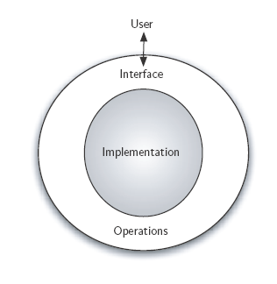
¿Por qué estudiar Estructura de Datos?
La resolución de los problemas -> abstracción de los detalles y modelización de la solución de problemas.
Necesitamos tipos de datos abstractos (TDA) –
qué representan los datos y
cómo usarlos (pero no cómo están implementados).
Ocultación de los datos (encapsulamiento).

Slide 26
Estamos preparados para estudiar ED?!
Aunque no hay prerequisitos establecidos, es conveniente repasar:
Algorítmica y
Programación I

Slide 27
¿Qué haremos en ED?
Vamos a implementar uno de nuestros primeros proyectos informáticos:
la gestión informática de una colección de películas.
Proyectos &
Ejercicios
Teoría
Prácticas

Slide 28
Contenido
Clases
Pilas, colas y deques
Árboles, árboles binarios, árboles de búsqueda binaria
Heaps
Estructuras Hash
Grafos

Slide 29
Ciclo semanal de aprendizaje
Profesor
Teoría
(2h)
Sesiones
(2h)
Trabajo individual (2h)
Trabajo individual (2h)
Alumno
Se haran dos cuestionarios sobre el tiempo semanal dedicado a la asignatura a través del Campus Virtual.

Slide 30
¿Cómo se evaluará la asignatura?
Respecto las actividades teóricas, habrá dos exámenes parciales cuya evaluación será la promedia de las notas de los parciales:
NP=(NP1 + NP2)/2.
La parte práctica estará basada en varias entregas de trabajos prácticos en las sesiones de ordenador. La nota práctica será la promedia de las evaluaciones de las sesiones:
NS=(NS1+NS2+…NSN)/N.
La nota de la evaluación continuada será:
NEC=60%*NP+40%*NS, si NP>=4 y NS>=4.
Examen final: El examen tendrá parte teórica (ET) y parte práctica (EP). La nota del examen será:
NE= a*ET+b*EP, donde ET>=4 y EP>=4.
La nota final será:
NF=max(NEC, NE).

Slide 31
¿Cómo se evaluará la asignatura?
a) Las prácticas no son recuperables. Una práctica no presentada tiene una nota 0.
b) Un No presentado en la evaluación continuada es cuando no se ha presentado ninguna práctica ni se ha hecho ningún parcial.
c) Las notas no se guardan de un año para otro.
d) Si se suspende alguna de las partes de actividades (teoría o prácticas) en la evaluación continuada durante el semestre, se ha de hacer el examen entero; no se guarda la parte aprobada.
e) Es posible que algunas de las prácticas serán prácticas evaluables, donde durante la sesión se entregan ejercicios y sus soluciones se han de entregar al final de la sesión.
f) Los estudiantes que hacen la reevaluación renuncian la nota anterior obtenida.
Re-evaluación: Un alumno tiene derecho de ir al examen de reevaluación si NF>=3.5.
El examen de reevaluación tendrá parte teórica (RT) y pràctica (RP) y la nota final de la asignatura sería: NF=a*RT+b*RP.

Slide 32
Evaluación única
La evaluación única consistirá en realizar una única prueba vía un examen final.
Examen final: El examen tendrá parte teórica (ET) y parte práctica (EP).
La nota del examen será la nota final de la asignatura:
NF= 60%*ET+40%*EP, donde ET>=4 y EP>=4.
Reevaluación: Un alumno tiene derecho de ir al examen de reevaluación si NF>=3.5. El examen de reevaluación tendrá parte teórica (RT) y práctica (RP). La nota final de la asignatura será:
NF=a*RT+b*RP.
Nota: Los estudiantes que hacen la reevaluación renuncian la nota anterior obtenida.

Slide 33
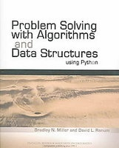
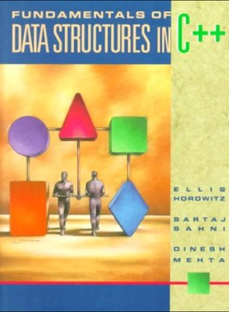
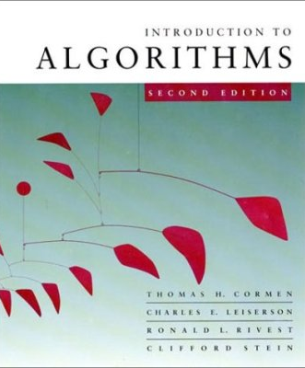
Bibliografía básica
Problem Solving with Algorithms and Data Structures, Miller B., Ranum D., Franklin, Beedle & Associates Incorporated, 2006. http://interactivepython.org/courselib/static/pythonds/Introduction/introduction.html#objectives
Fundamentals of data structures in C++. E.Horowitz, S. Sahani, D. Mehta. Computer Science Press, 1995
Introduction to Algorithms, Second Edition by Thomas H. Cormen, Charles E. Leiserson, Ronald L. Rivest, Clifford Stein, The MIT Electrical Engineering and Computer Science Series, 2001.
Thinking in C++ Bruce Eckel (se puede descargar de http://www.bruceeckel.com).
Fundamentals of Python, Kenneth Lambert, Course Technology, 2010.
Object-oriented Programming in Python, Goldwasser Letscher, Pearson Prentice Hall, 2008.Beginning Python, From Novice to Professionals, Magnus Lie Hetland, Apress, 2005.
Los apuntes sirven para estudiar la asignatura?
Nota: comprobar los algoritmos en las transparencias. PowerPoint a veces cambia la tabulación!

